Slide 1


基础教育精品课
分子运动速率分布规律
年 级：高二年级 | 学 | 科：物理（人教版）
主讲人：邓锦 | 学 | 校：山东省日照第一中学

Slide 2
基础教育精品课
分子运动速率分布规律
年 级：高二年级 | 学 | 科：物理（人教版）
主讲人：邓锦 | 学 | 校：山东省日照第一中学

Slide 3

1 统计规律
老师捏着一枚硬币，
放手将会怎样运动？ 落到讲台上哪面朝上？

Slide 4

放手后必 然下落
1、在一定条件下，若某事件必 然出现，这个事件 叫做必然事件
2、在一定条件下，若某事件不可 能出现，这个事件叫做 不可能事
不可能上升 或停在空中
件
随机事件的出
现是不是就没
落到讲台上 不一定哪面 朝上
3、若在一定条件下某事件_{有}可_{规}能_{律}出_{呢？}
现，也可能不出现，这个事件叫 做随机事件

Slide 5
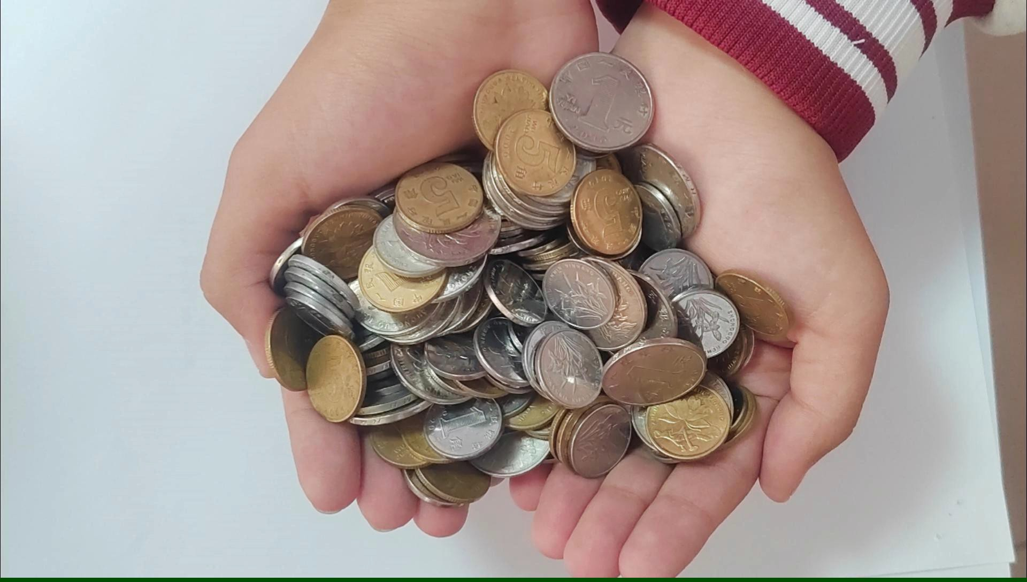
投掷较多的硬币，算一算正面朝上的百分比

Slide 6
投掷较多的硬币，算一算正面朝上的百分比

Slide 7
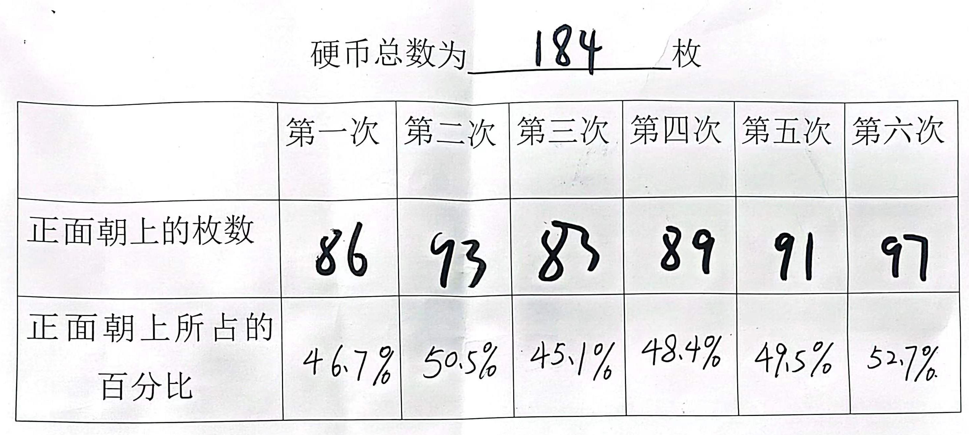
投掷较多的硬币，算一算正面朝上的百分比

Slide 8
1 统计规律
大量随机事件的整体会表现出一定的 规律性这种规律就是统计规律

Slide 9
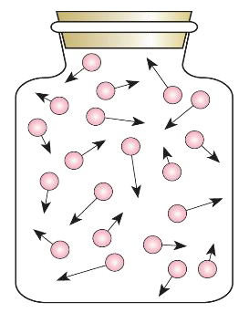
2 气体分子运动的特点
液体的分子
气体的分子
质点
距离大约是分子 直径的10倍
分子的大小 相对分子间 的空隙来说 很小
体积要增 大上千倍
分子间的作用力很弱
一个挨 着一个 地排列
通常认为，气体分子除了相互碰撞或者跟器 壁碰撞外，不受力而做匀速直线运动，速率 可以达到几百米每秒，因而会充满它能达到 的整个空间，并且会对器壁产生较大冲击力。

Slide 10
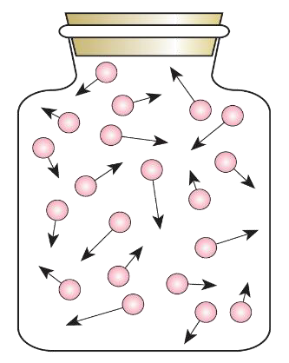
但分子的数密度 仍然十分巨大
虽然 气体 分子 的分 布比 液体 稀疏
分子的个数与它们 所占空间体积之比 叫作分子的数密度， 通常用n 表示。
分子之间频繁地碰撞，
每个分子的速度大小 和方向频繁地改变
分子的运动杂乱无章

Slide 11
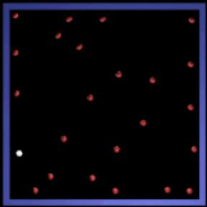
2 气体分子运动的特点
分子的运动是无规则的， 每个分子的运动都具有不确 定性。

Slide 12

3 分子运动速率分布图象
物体是由大量分子组成的，
所以看起来无规则的分子热运动， 也必定是有一定规律的——统计 规律。

Slide 13
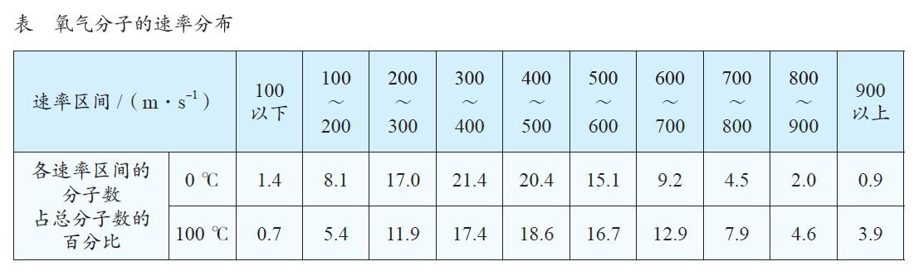
3 分子运动速率分布图象
下表是氧气分子在0 ℃和100 ℃ 两种 不同情况下的速率分布情况。
+ + + + + + + + +
+ + + + + + + + +
＝100
＝100

Slide 14
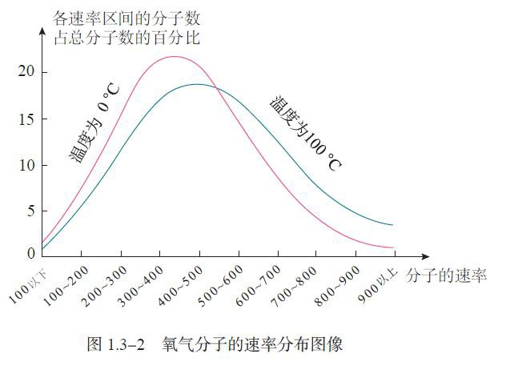
3 分子运动速率分布图象

Slide 16
温度为200℃
注意：温度升高，气体分子的平均动能变大，但是具 体到某一个气体分子，其速率可能变大也可能变小。
特征：中间多、两头少、高温低头向右跑 结论：温度越高，分子的热运动越剧烈

Slide 17

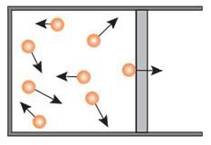
4 气体压强的微观解释
猜想
结合气体分子运动特点，你认为 气体对容器的压强是如何产生的？
由于向各个方向运动的气体分子 数目几乎相等，各方向的压强相同。
大量气体分子频繁的作用在器壁单位 面积上，产生持续的压力。

Slide 18
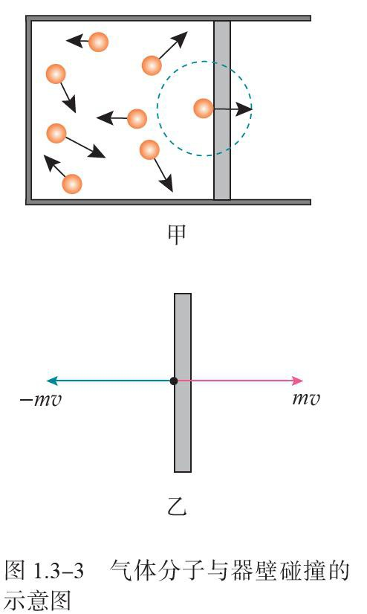
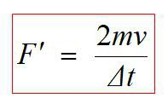
FΔt = −mv − mv = −2mv
选择一个与器壁发生正碰的气体分子为研究对象
气体分子受到的作用力为
_{F = −} 2mv
Δt
根据牛顿第三定律，器壁受到的作用力为
同理可以求出发生斜碰时的作用力

Slide 19
4 气体压强的微观解释
气体分子对器壁的碰撞是不连续的，为什么 器壁受到的作用力却是均匀不变的呢？

Slide 20
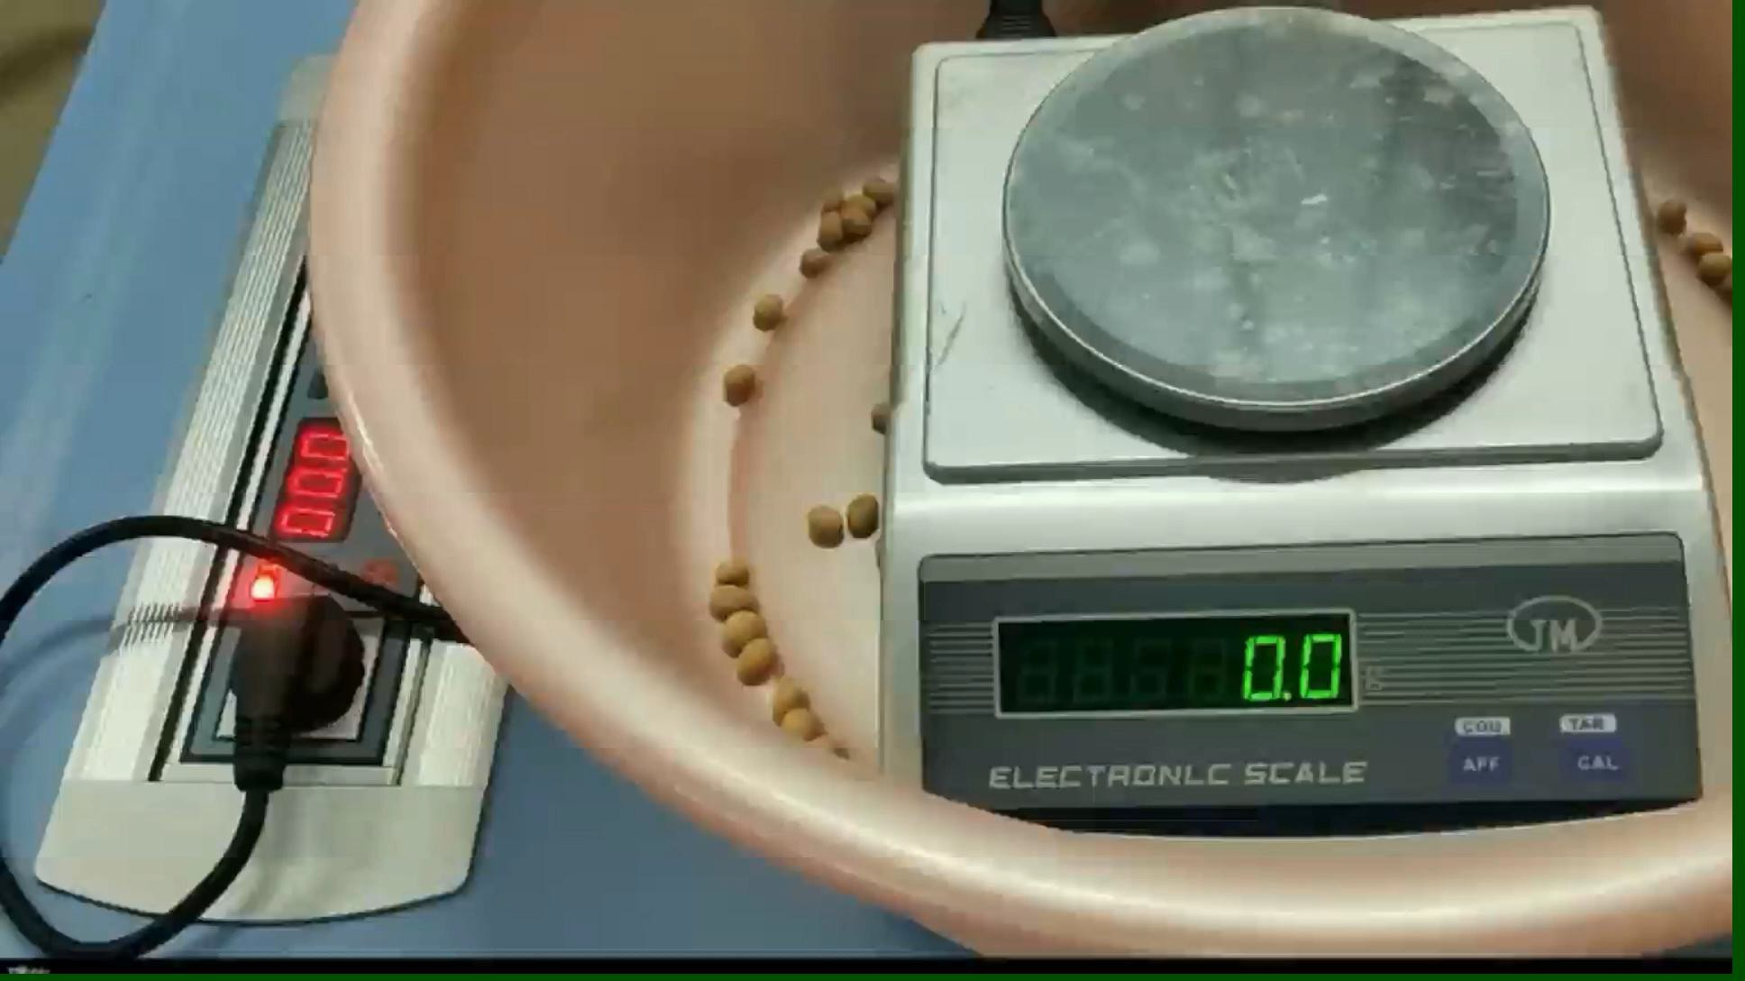
4 气体压强的微观解释
气体分子对器壁的碰撞是不连续的，为什么 器壁受到的作用力却是均匀不变的呢？

Slide 21
实验表明
单颗豆粒给秤盘的压力很小，作用时间也很短，
但是大量的豆粒对秤盘的频繁碰撞，就对秤盘产生 了持续的均匀的压力。

Slide 22
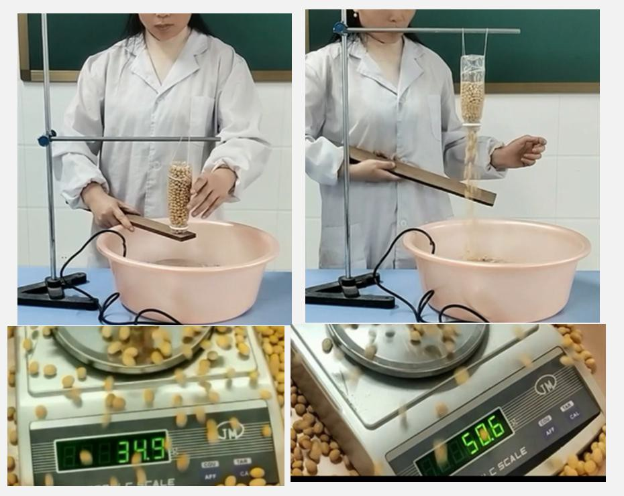
1.分子的平均动能越大，压强越大

Slide 23
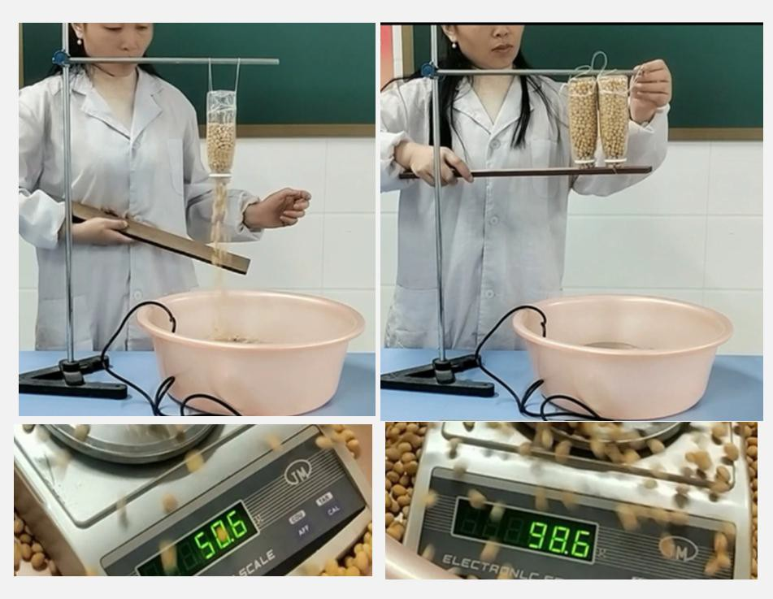
2.分子的数密度越大，压强越大

Slide 24

4 气体压强的微观解释
思考
你能把气体分子类比成实验中的豆粒， 说说气体压强与哪些因素有关吗？
气体分子的平均动能
气体分子的数密度
(微观因素)
温度T
体积V
(宏观因素)

Slide 25
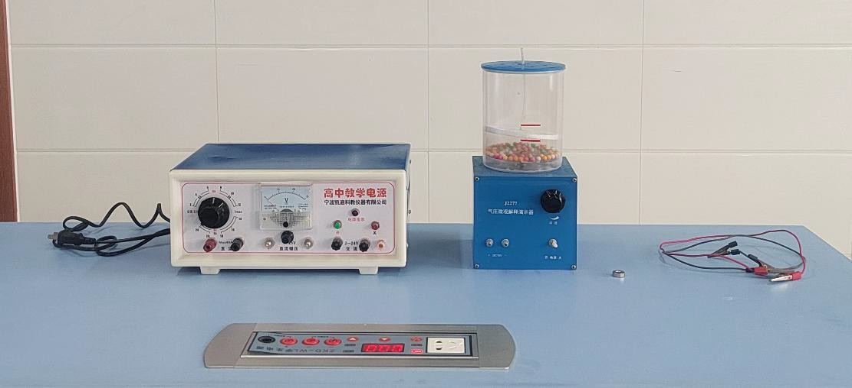
4 气体压强的微观解释

Slide 26
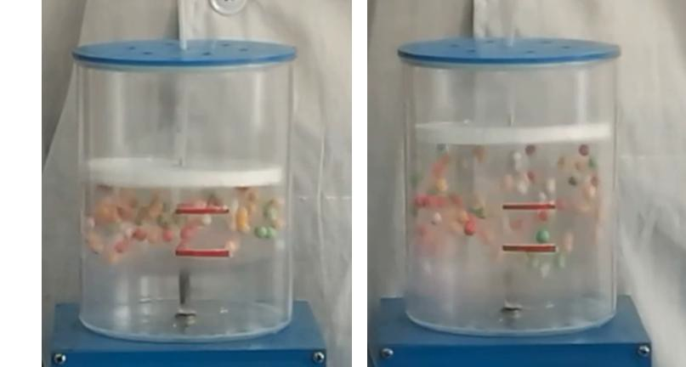
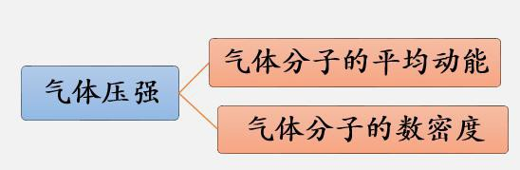



4 气体压强的微观解释
1.气体压强不变时， 分子速度增加，
气体所占空间变大。
增加
不变
减少
体积增大

Slide 27
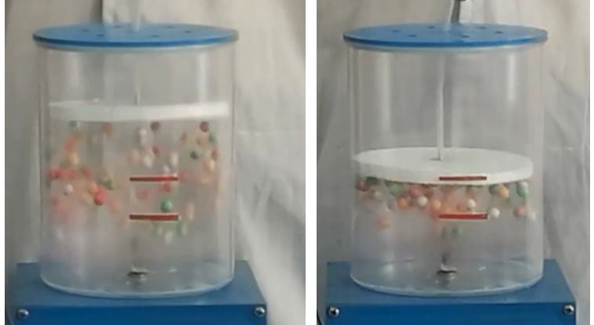
4 气体压强的微观解释
2.气体分子速度不变时， 压强增加，
气体所占空间变小。
不变
增加
增加
体积减小

Slide 28






















课堂总结
运动的自由性
运动的无序性
大量分子运动的规律性 中间多两头少
微观角度 宏观角度

